Slide 1
Использование информационных технологий
на уроках географии в условиях реализации ФГОС
Асадулина Анжелика Наиловна,учитель географии МБОУ Головинская ООШ

Slide 2
«Ни один из других предметов в такой
степени не нуждается в наглядности и
Занимательности, как география, и в
тоже время ни один из предметов не
представляет более благоприятного
поля для применения наглядных и
занимательных способов преподавания,
как география».
Н.Н. Баранский

Slide 3
При интегрировании современных педагогических технологий и информационных технологий:
стимулируется познавательный интерес к географии;
создаются условия для мотивации учащихся к учению;
развивается мышление и творческие способности ребёнка;
формируется активная жизненная позиция в современном обществе.
Использование информационных технологий на уроках географии позволяет:
проводить уроки на высоком эстетическом и эмоциональном уровне;
реализовать индивидуализацию и дифференциацию обучения;
повысить объём выполненной работы на уроке, усовершенствовав контроль знаний;
рационально организовать учебный процесс;
формировать навыки подлинно исследовательской деятельности;
обеспечить доступ к различным справочным системам, электронным библиотекам;
сделать больший акцент деятельности учащихся на уроке на самостоятельную работу, развивать критическое мышление.

Slide 4
Направления
Построение урока
Автоматизированный контроль
Разработка методических программ
Использование Интернет-ресурсов
Комуникационные технологии

Slide 5
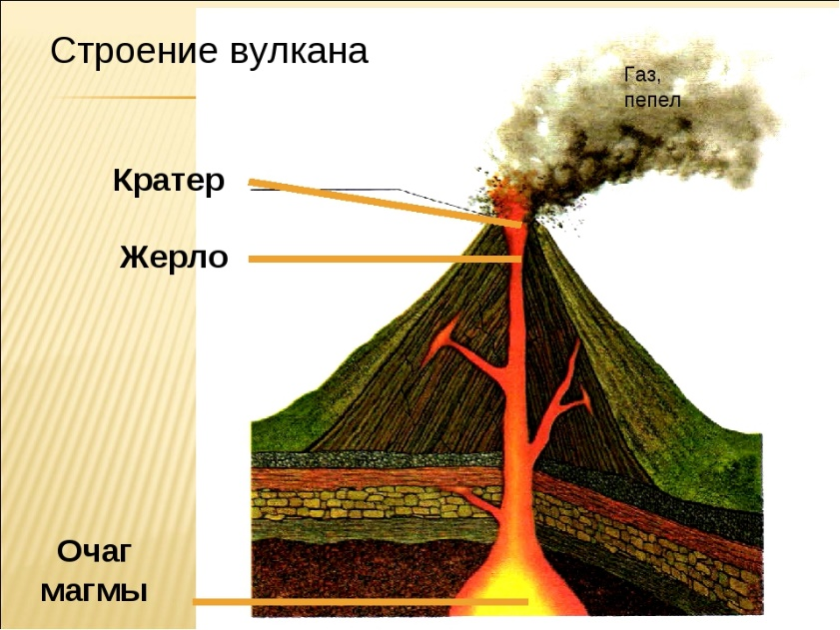
Мультимедийные презентации

Slide 6
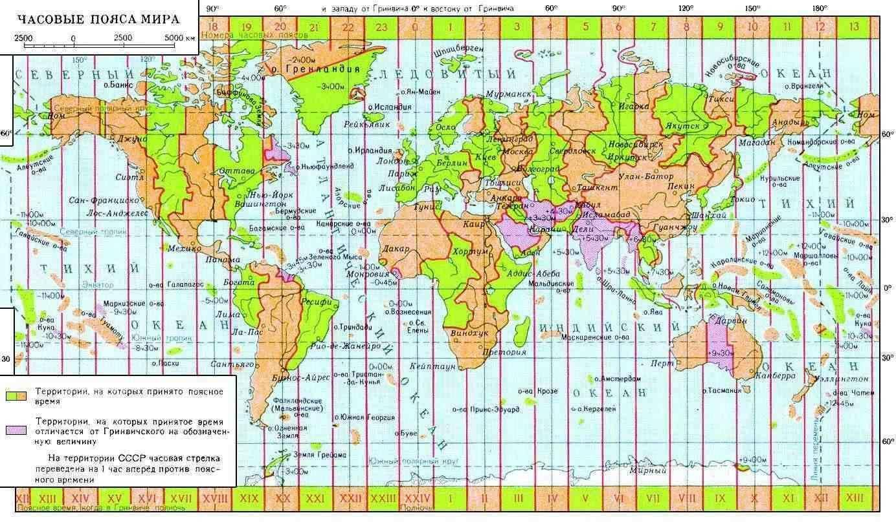
Интерактивные карты

Slide 7
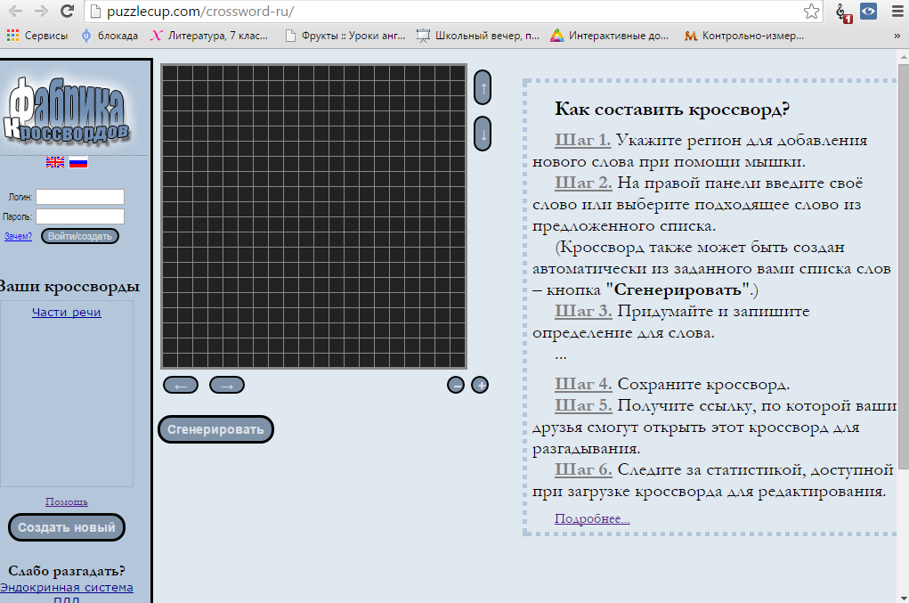
Фабрика кроссвордов

Slide 8
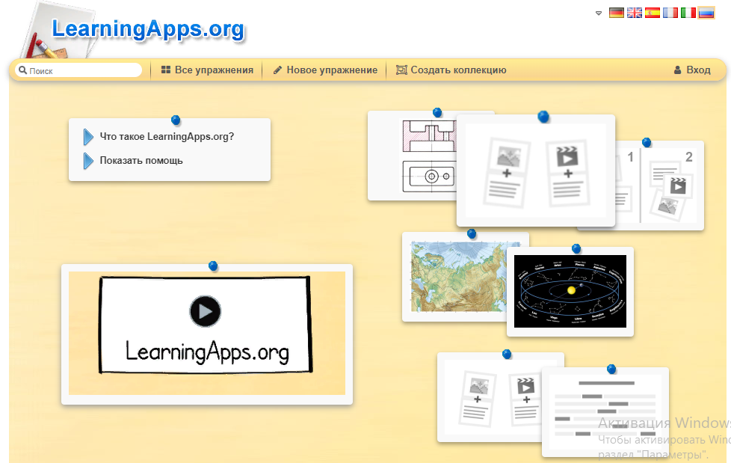
Сервис LearningApps.org

Slide 9
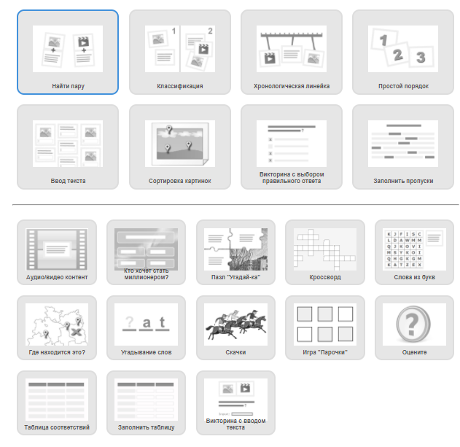
Сервис LearningApps.org

Slide 10
Веб – квесты
Веб - квест - один из современных методов электронного обучения, позволяющих в форме увлекательной игры – путешествия привлечь учащихся к добыванию новых знаний и умений. Веб - квест - это проблемное задание с элементами ролевой и дидактической игры, для выполнения которого используются ресурсы Интернета.
Этапы работы над веб - квестом.
1. Подготовительная работа, знакомство с темой, формулировка проблемы. 2. Выполнение задания.
3. Оформление результатов деятельности.
4. Обсуждение результатов работы над веб – квестами.
5. Оценка.

Slide 11
Веб – квест «Иркутская область»
Я в суровом родился краю, Где высокие кедры поют, Где закатной порой Над рекой Ангарой Облака сквозь туманы плывут. Небо словно прозрачный бокал Синевой наполняло Байкал, Волны прожитых лет Превращались в рассвет Родниковых небесных зеркал.
Александр Ефимович Вулых
Ирку́тская о́бласть — субъект Российской Федерации в юго-восточной части Сибирского федерального округа. Входит в Восточно-Сибирский экономический район.
Административный центр — город Иркутск.
Граничит на западе с Красноярским краем, на северо-востоке с Якутией, на востоке с Забайкальским краем, на востоке и юге с Бурятией, на юго-западе с Тувой.

Slide 12
Задание
Ребята! Представьте, что вы все приняты на работу в туристическое агентство «Центр России». Ваша задача сделать рекламу уникальным территориям Иркутской области, куда вы хотели бы пригласить на экскурсию туристов из других уголков нашей страны. Реклама должна быть такой, чтобы туристам захотелось приехать только к вам.
План действия 1. Класс делится на группы - команды. 2. Каждая команда выбирает один природный уникум на территории области, рекламу которого она будет создавать (смотри вкладку «Природные уникумы»). 3. Определите, какую роль будет выполнять каждый член команды (смотри вкладку «Роли»). 4. Выполните задания, соответствующие вашей роли. 5. Представьте результаты работы своей группы в виде итогового проекта. Это может быть: рекламный плакат, видеоролик или мультимедийная презентация. 6. Проведите защиту своего рекламного проекта на отчетной конференции.

Slide 13
Роли
Географы изучают географическое положение, историю формирования и освоения природных уникумов. Задачи: 1. Изучить географическое положение выбранного природного уникума. Если есть возможность, предоставить карту его расположения. 2. Узнать, с чем связано название данного уникума. 3. Найти информацию об открытии и изучении данной территории. 4. Определить особенности рельефа и его тектонического строения 5. Подготовить отчёт и передать его дизайнерам.
Биологи изучают живую природу уникумов. Задачи: 1. Определить особенности растительного мира выбранного природного уникума. 2. Определить особенности животного мира выбранного природного уникума. 3. Определить, какие экологические проблемы в этом регионе. 4. Подготовить отчёт и передать его дизайнерам.

Slide 14
Климатологи изучают климат природных уникумов. Задачи: 1. Определить особенности климата выбранного природного уникума (тип климата, средние температуры января, июля, среднегодовое количество осадков) 2. Определить, благоприятны ли климатические условия для туристов. 3. Определить наиболее благоприятное время года для посещения туристов. 4. Узнать, как должен быть одет и что должен взять с собой турист, посещающий данную территорию. 5. Подготовить отчёт и передать его дизайнерам.
Экскурсоводы составляют экскурсионный маршрут по природным уникумам. Задачи: 1. Подобрать материал о наиболее интересных достопримечательностях выбранного природного уникума. 2. Найти фотографии или видеофрагменты уникальных уголков выбранного природного уникума. 3. Найти легенды, сказания, необычные и интересные факты, которые могут привлечь туристов в данный район. 4. Подготовить отчёт и передать его дизайнерам.

Slide 15
Дизайнеры занимаются оформлением итогового проекта. Задачи: 1. Собрать отчёты у всех участников команды. 2. Создать из отчётов итоговый проект в виде рекламного плаката, видеоролика или мультимедийной презентации. 3. Подобрать оформление соответствующее данной тематике. 4. Сделать рекламу.
Ссылки
Природные уникумы
Байкальский заповедник
http://zapovednik.e-baikal.ru/
Баргузинский заповедник
http://www.barguzinskiy.ru/
Байкало – Ленский заповедник
http://blgz.narod.ru/
Озеро Байкал
https://mygeografi.ru/ozero-bajkal

Slide 16
Цифровые образовательные ресурсы

Slide 17
Цифровые образовательные ресурсы
https://neznaika.info/
https://fipi.ru/oge
https://vpr-ege.ru/oge/geografiya/
https://geo-oge.sdamgia.ru/
https://geo6-vpr.sdamgia.ru/
http://www.priroda.ru – сайт о природе России
http://www.ruschudo.ru – cайт проекта « Семь чудес России»
http://oopt.info – сайт о заповедниках России. Нажав нужное название на карте, размещенной в сайте, можно найти полную информацию о любой охраняемой территории России.
http://naturewonders.chat.ru – сайт о чудесах природы мира
http://www.gismeteo.ru – один из самых известных метеорологических сайтов, космические снимки, карты погоды.
http://www.travelphoto.ru – фотоальбомы, фотографии природы, фоторассказы о путешествиях
http://www.georus.by.ru – информация о каждом регионе России
http://demographia.ru – сайт по демографии России, демографическим проблемам
http://spacedigest.com.ru – Земля из космоса, спутниковые фотографии

Slide 18
Что дают уроки с применением информационных технологий?
Обучающимся:
С удовольствием посещать занятия по предмету.
За счет повышенного интереса существенно повышается качество знаний.
При помощи яркого наглядного материала легко воспроизводить даже самый трудный материал.
Желание учиться ради познания, а не ради оценки.
Анализировать, сопоставлять события, действия, строить свои личные предположения и догадки на основе полученных знаний.
Учителю:
Более ярко и образно проводить каждый урок.
Шире раскрывать даже самую сложную тему.
Использовать разнообразную наглядность, которую трудоемко использовать обычным путем.
Повысить качество обучения за счет живого интереса ребенка к предмету.

Slide 19
Спасибо за внимание

